Slide 1
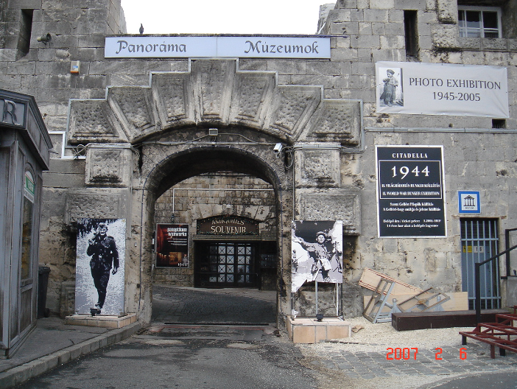
일반용 계산기 - 2 - 연산 기능
Windows 프로그래밍
컴퓨터공학과
<Citadella 요새, 부다페스트>

Slide 2
복습
문자열을 숫자로 변경할 수 있는지는 어떻게 확인했나요?
숫자버튼이 눌려질 때의 동작은?

Slide 3
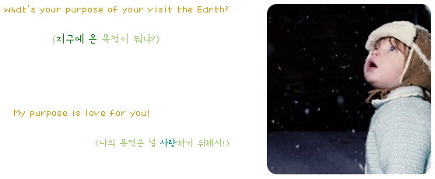
학습목표
본 강좌를 성공적으로 이수하면 학생들은
일반용 계산기의 계산기능을 구현할 수 있다.

Slide 4
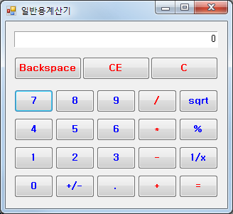
일반용계산기 동작 탐구
버튼의 동작 이해
계산기의 동작을 생각하면서 각 버튼을 눌렀을 때 어 떤 동작이 이루어져야 하는 지 생각해 봅니다.

Slide 5
이번 시간의 작업 요약
계산기의 기능 구현
+, -, *, /, %(나머지)
연산자 종류를 저장
현재 입력된 숫자를 dNum1에 저장
=
현재 입력된 숫자를 dNum2에 저장
연산 수행 결과를 lblResult에 표시
Sqrt, 1/x
Math 라이브러리 활용, 프로그래밍으로 처리
Backspace : 한 글자 지우기
CE : 최근 입력한 내용 지우기
dNum2 수정 중이라면 dNum1은 유지
C : 모든 입력 내용 지우기
lblResult.text 및 fOp, strOpType, dNum1 등 모든 Instance 변수 clear

Slide 6
이항연산자 동작 : 기본원리
이항연산자
+ : 덧셈
- : 뺄셈
* : 곱셈
/ : 나눗셈
% : 보조프로그램과는 달리 나머지 연산으로 처리
동작원리
lblResult.Text 값을 숫자로 변환하여 dNum1에 저장
클릭한 Operator의 종류를 strOpType에 저장
→ 버튼의 Text 속성을 저장

Slide 7
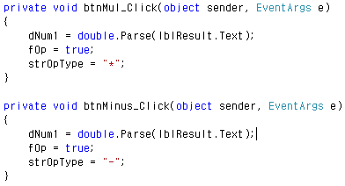
이항연산자 동작 : 버튼 클릭 (개념이해)
+, -, *,/,% 이항 연산자 클릭 소스

Slide 8
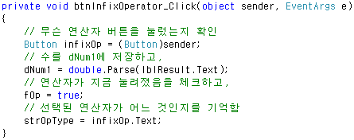
이항연산자 동작 : 버튼 클릭 (실제사용)
이항연산자 버튼은 이벤트핸들러를 이용 동일 메서드 호출

Slide 9
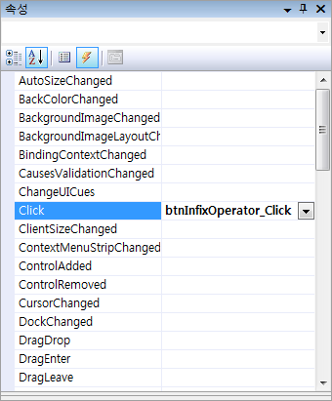
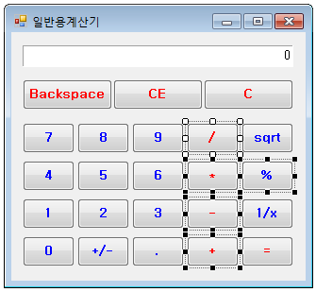
이항연산자 동작 : 버튼 클릭 (실제사용)
이항연산자버튼 이벤트 지정

Slide 10
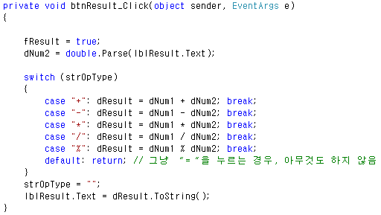
“=“ 버튼 동작 (1)
동작원리
lblResult.Text 값을 숫자로 변환하여 dNum2에 저장
클릭한 Operator의 종류에 따라 연산 실행
그냥 “=“을 누르는 경우, “default :”로 처리, 아무것도 않음

Slide 11
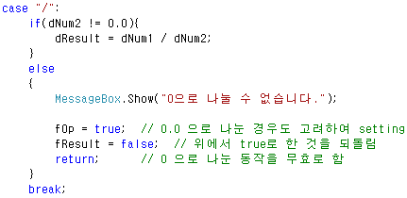
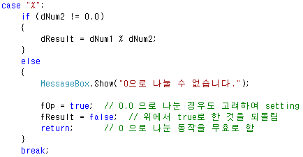
“=“ 버튼 동작 (2) – 0.0으로 나눈 경우 처리

Slide 12
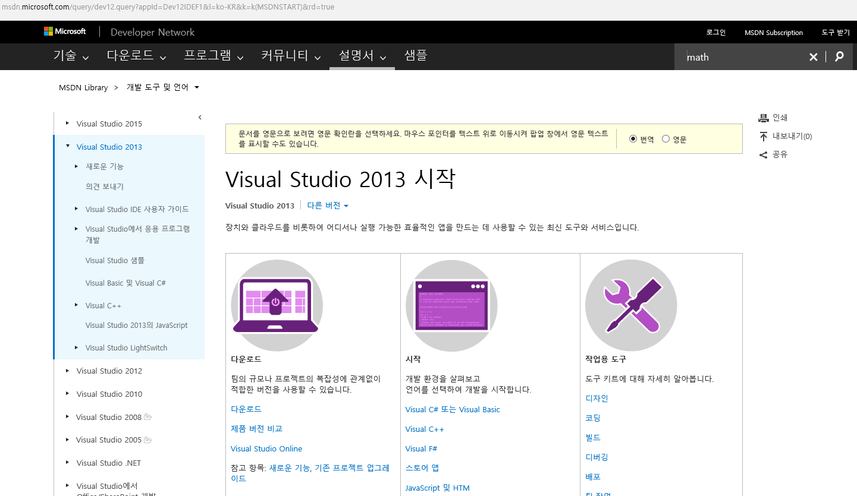
도움말 활용(1)
[도움말]-[도움말 보기] or F1, Math 키워드

Slide 13
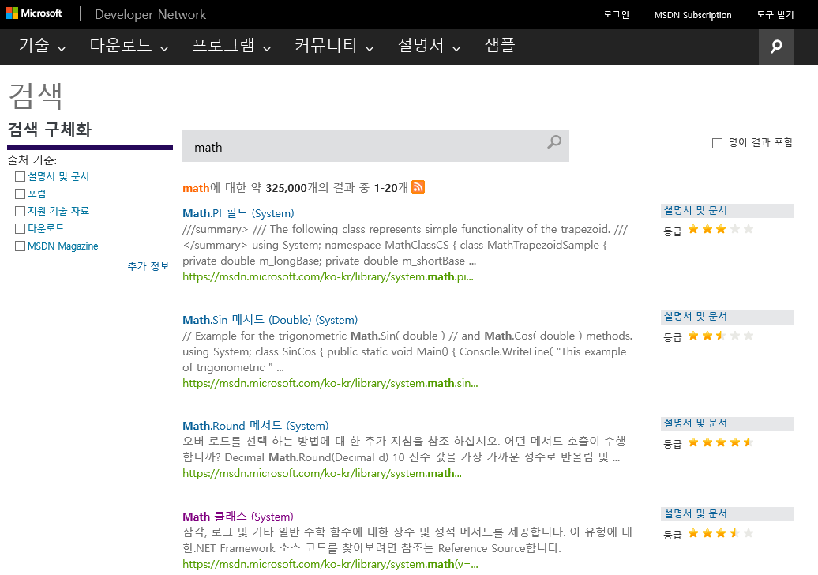
도움말 활용(2)
Math 클래스

Slide 14
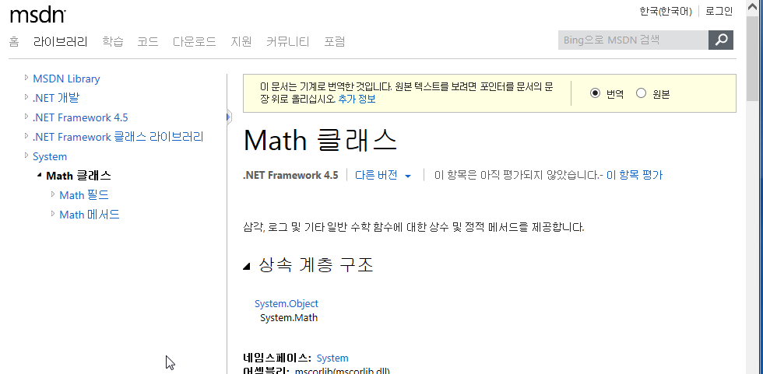
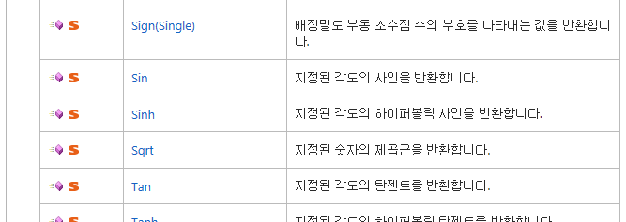
도움말 활용(3)
Math 클래스

Slide 15
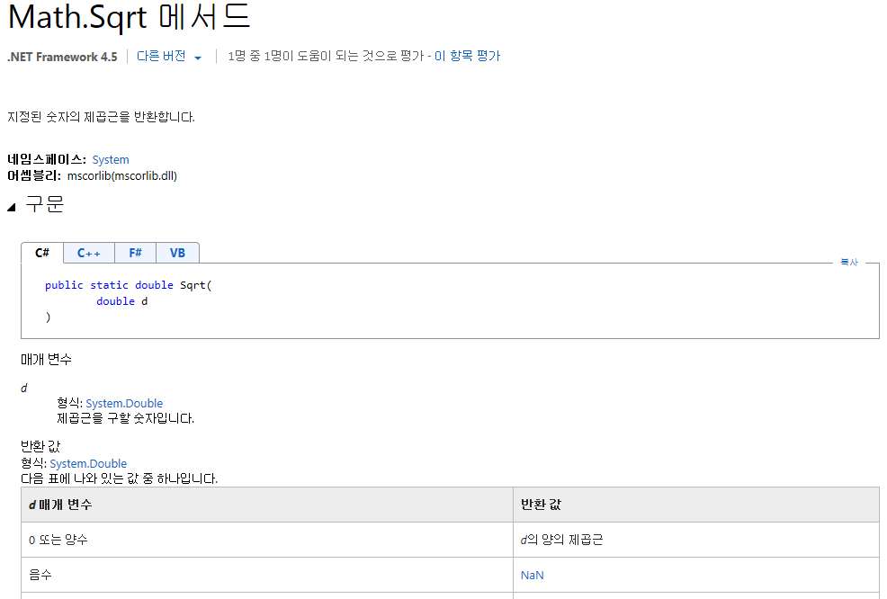
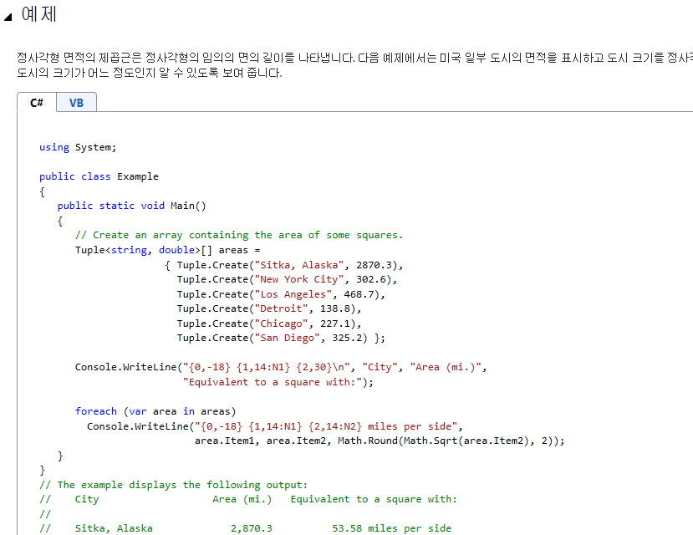
도움말 활용(4)
Sqrt 메서드

Slide 16

“Sqrt” 키 구현
기본 원리
math 라이브러리 이용
Source

Slide 17
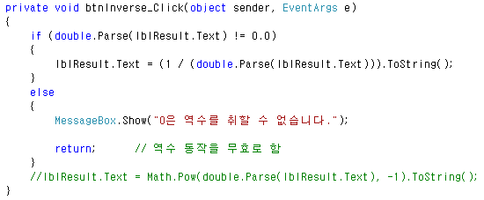
“1/x” 키 구현
기본 원리
1/x 계산
Source

Slide 18
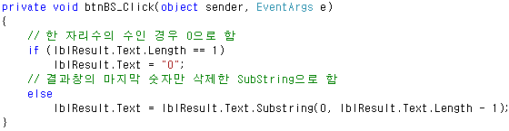
“Backspace” 키 동작
기본 원리
가장 오른쪽의 한 digit를 제거
Source

Slide 19
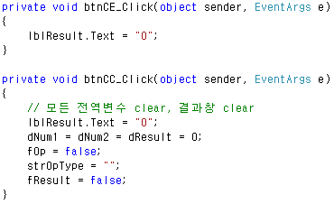
“CE”, “C” 키 동작
동작원리
CE : 가장 마지막 입력 내용만 취소 → lblResult.Text clear
CC : 모든 인스턴스변수 clear, lblResult.Text clear
Source

Slide 20
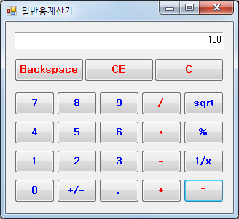
실행화면

Slide 21
02-2. Calculator - 2
학번
성명
단어 | 발음 | 뜻
square
infix
inverse
단어 | 발음 | 뜻

Slide 22
학습 요약
일반용 계산기
계산기능
이항연산자 (+, -, *, /, %) 클릭
“=“ 클릭
단항연산자 sqrt, 1/x 클릭
BS, CE, CC 클릭
실습내용을 LMS에 업로드하시오.

Slide 23

질의 응답
No question, no learning !!!
No dumb question !!!
I’m here to be interrupted.
I’m an interrupt-driven professor.
I teach less, students learn more.

